Slide 1












ŠKOLA ZA MEDICINSKE SESTRE MLINARSKA
Palijativna skrb
IZRADILI UČENICI 3.C RAZREDA
NASTAVNIK: BEATA TERESA GALINEC

Slide 2




Definicija palijativne skrbi
Palijativna skrb je pristup, kojim se bolesnicima suočenim sa smrtonosnom bolešću i njihovim obiteljima unaprjeđuje kvaliteta života.
Čini se to kroz sprječavanje i olakšavanje simptoma sredstvima ranog otkrivanja, procjene i liječenja boli, te kroz olakšavanje ostalih psihičkih, psihosocijalnih i duhovnih problema.
(Svjetska zdravstvena organizacija, 2002)

Slide 3
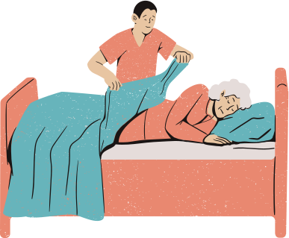

Palijativna skrb
Cjelovita skrb o čovjeku:
Uključuje tjelesnu, psihološku i duhovnu dimenziju.
Palijativna skrb obuhvaća sve medicinske postupke i mjere zdravstvene zaštite usmjerene poboljšanju kvalitete života bolesnika čiji je život neposredno ugrožen različitim patološkim stanjima uz ograničenu mogućnost oporavka.
Cilj je poboljšati kvalitetu života bolesnika i obitelji u bilo kojoj dobi i stadiju bolesti.

Slide 4




Tko koristi usluge palijativne skrbi?
Terminalni bolesnici
Bolesnici s kroničnim bolestima
Bolesnici za ublažavanje simptoma u terminalnoj fazi
Upravlja boli i simptomima tijekom liječenja.
Zatajenje srca, KOPB, bolesti bubrega...
Bol, mučnina, umor, poteškoće s disanjem...

Slide 5



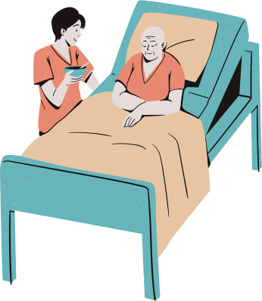



Tim za palijativnu skrb
Medicinski tim
  Liječnici
  Medicinske sestre/tehničari
  Fiziterapeuti
  Koordinator za palijativnu skrb
Tim za podršku
  Socijalni radnici
  Psiholozi
  Svećenik ili drugi duhovni voditelj
  Volonteri

Slide 6





Pristup palijativnoj skrbi
Gdje pronaći skrb
Bolnice, klinike, domovi umirovljenika, hospiciji i domovi zdravlja.
Početak rada
Liječnik izdaje uputnicu za palijativnu skrb, šifra bolesti Z 51.5.
Informacije o palijativnoj skrbi
Provjeriti mogućnosti s pružateljem usluga.

Slide 7

Hvala na pažnji!

